Slide 1
ПРОЕКТ «ЗДРАВСТВУЙ, ЗИМУШКА -ЗИМА!» ( для детей 2 младшей группы)
Подготовили воспитатели: Пьянзина Е.П., Ежикова Н.Б.
МДОУ «Детский сад № 68»
г. Саранск

Slide 2
Тип проекта: Исследовательско-творческий.
Продолжительность: средне- срочный (3 недели).
Участники проекта: воспитатели, дети 2 младшей группы, родители, музыкальный руководитель.

Slide 3
АКТУАЛЬНОСТЬ:
Детский сад – это первый внесемейный социальный институт, с которым вступают в контакт родители. Дальнейшее развитие зависит от совместной работы родителей и педагогов. Ведь как бы серьезно ни продумывались формы воспитания детей в детском саду, невозможно достигнуть поставленной цели без постоянной поддержки и активного участия родителей в педагогическом процессе.
Дети и родители не знакомы с историей Новогодней елки. Совместная деятельность сближает родителей и детей, учит взаимопониманию, доверию, делает их настоящими партнерами.

Slide 4
Цель проекта:
Формировать у детей представления о зимних природных явлениях, забавах, праздниках.
Формировать представление детей дошкольного возраста о обычаях и традициях народов мира.
Развивать творческий потенциал детей средствами проектной деятельности.
Повысить эффективность детско-родительских отношений и самооценку родителей в воспитании ребенка.

Slide 5
Задачи:
Конкретизировать и углубить представления детей о зиме.
Учить видеть красоту природы, зимнего леса, родного края.
Формировать у детей представления о зиме, зимних месяцах, явлениях природы, празднике «Новый год»
Познакомить детей с народными традициями, обычаями , связанными с народными зимними праздниками;
Укреплять здоровье детей, осуществлять закаливающие процедуры, приобщать детей к здоровому образу жизни;
Развивать продуктивную деятельность детей, совершенствовать навыки и умения в рисовании, лепке, аппликации; творческие способности;
формировать первичные представления о выразительных возможностях музыки; ее способности передавать различные эмоции, настроения.
Развивать познавательный интерес, мыслительную активность, воображение. Учить видеть красоту природы, зимнего леса, родного края. Вызывать желание играть на улице в зимние виды игр
Воспитывать любознательность и эмоциональную отзывчивость.

Slide 6
Реализация проекта:
1 этап
подготовительный
Первичная диагностика детей, организация предметно-развивающей среды: изготовление дидактических игр, раскраски на новогоднюю тему, приобретение искусственной елки и игрушек в группу. Пополнение театральной зоны: театром ложек, платковым театром, театральной ширмой.
2 этап
основной
Взаимодействие с детьми.
3 этап
заключительный
Развлечения, досуги.
Презентация проекта.
Взаимодействие с родителями

Slide 7
Зимние постройки на участке

Slide 13
Праздник новогодний в гости к нам пришел

Slide 20
Зимние прогулки

Slide 21
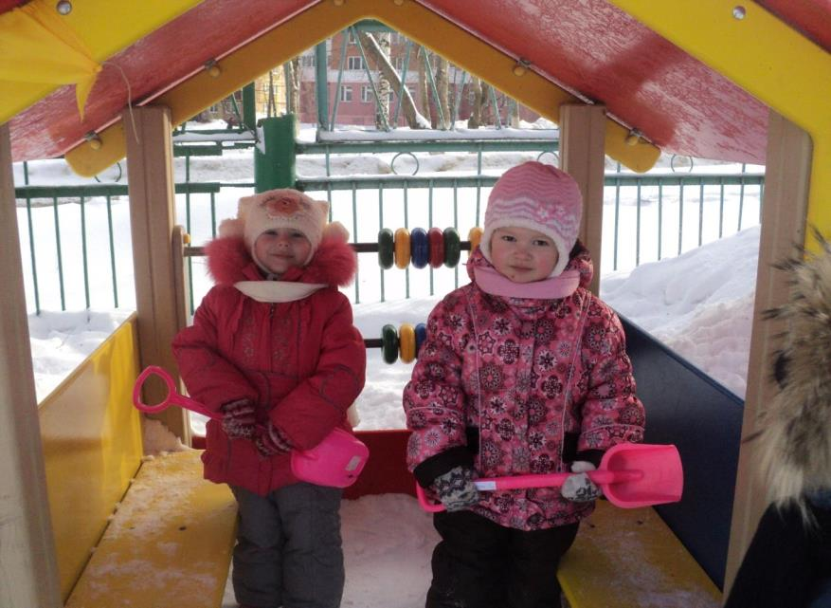

Slide 22
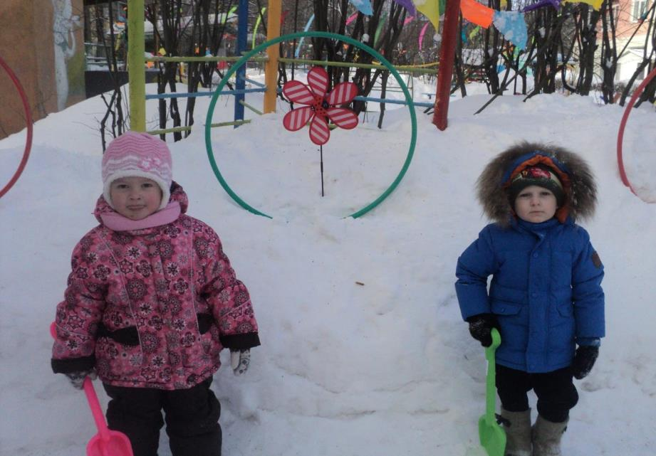

Slide 27
Все для эксперимента

Slide 28
Мы экспериментируем

Slide 30
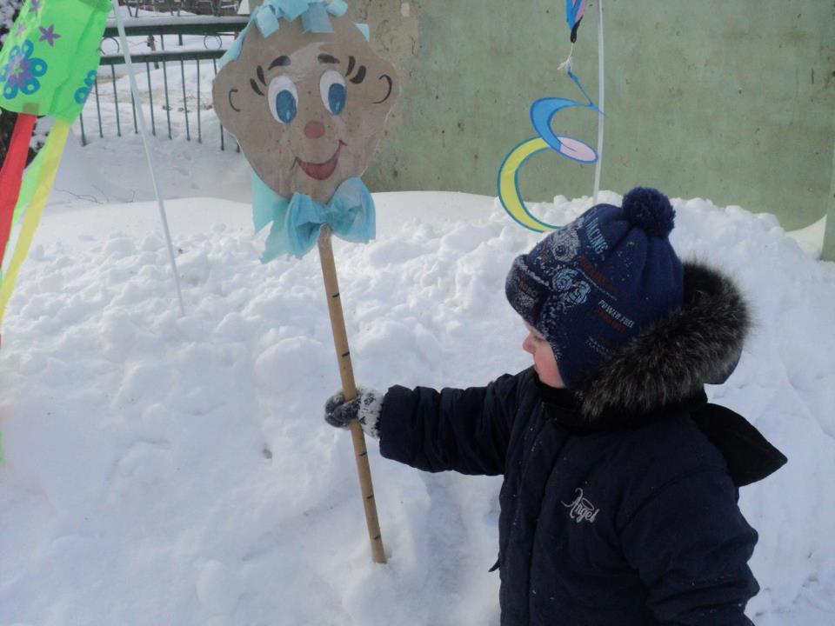

Slide 32
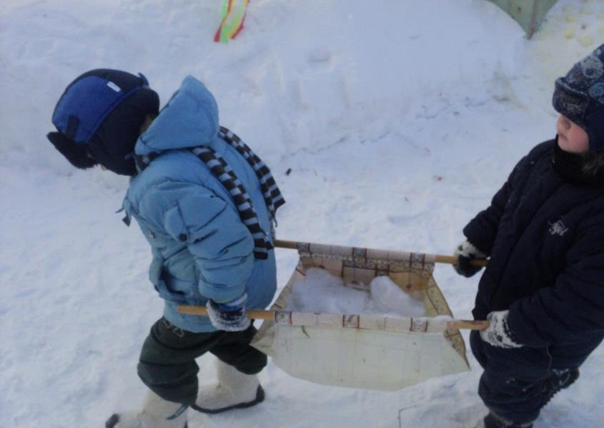
Трудовой десант

Slide 37
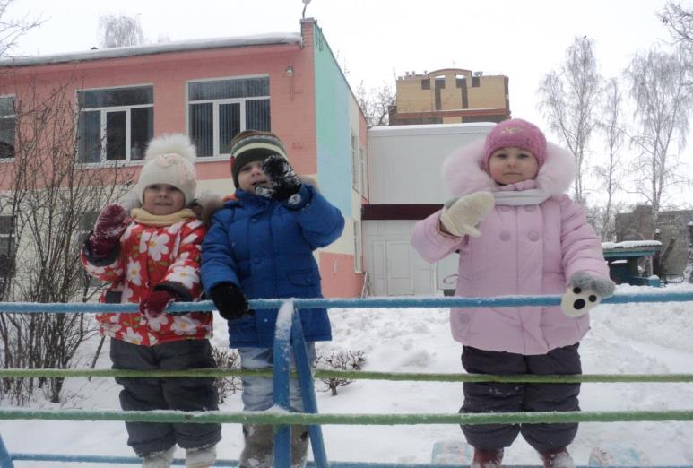
До новых встреч!

